Slide 1
Обеспечение единства методологии при разработке
нормативных документов в области оценки
технического состояния, диагностирования и
экспертизы промышленной безопасности
объектов ПАО «Газпром»
В.М. Силкин,
директор Корпоративного научно-технического центра управления техническим состоянием и целостностью ГТС

Slide 2
Задачи Центра ответственности
1. Разработка предложений по формированию и участие в реализации единой технической политики ПАО «Газпром» в области ТД, ЭПБ и оценки технического состояния
2. Обеспечение научно-технического уровня НД ПАО «Газпром» в области ТД, ЭПБ и оценки технического состояния
3. Обеспечение преемственности, методической и организационной согласованности при разработке тематически связанных нормативных документов
4. Сопровождение разработки федеральных и межгосударственных стандартов по направлению ТД, ЭПБ и оценки технического состояния в целях учета положений технической политики ПАО «Газпром» при разработке
2

Slide 3
Функции и виды деятельности Центра ответственности
1. Мониторинг и анализ текущего состояния системы нормативных документов
2. Разработка предложений по совершенствованию НД
3. Анализ прогнозируемой технической эффективности от разработки и внедрения
нормативных документов
4. Экспертиза заявок на разработку (ТЗ, обоснования) и проектов нормативных документов,
разработанных другими организациями
5. Разработка нормативных документов собственными силами ЦО
6. Координация разработки нормативных документов в условиях привлечения
специализированных организаций
7. Участие в работе специализированных комитетов по стандартизации в области ТД, ЭПБ и
оценки технического состояния
3

Slide 4
Типовая схема инициирования, разработки и актуализации НД
1. Поручение
Руководящий
орган
- мониторинг и анализ текущего состояния;
- разработка предложений по совершенствованию НД;
- анализ прогнозируемой технической эффективности
2. Инициация работы
Инициатор
- разработка заявок и комплекта договорных документов;
- экспертиза заявок, подготовленных другими организациями
ФЗ
Комплект
договорных
документов
3. Комплект договорных
документов (ТЗ, КП)
Согласованный
комплект
- подготовка дополнительных обоснований для ФЗ
4. Отбор заявок (ПДК)
ПДК
5. Выбор исполнителя
Единственный
поставщик
Конкурс
Инициатор
работы
Другой исполнитель
ИР
- выполнение работы собственными силами;
- экспертная оценка промежуточных и
финальных результатов
6. Выполнение работы
Актуализация, корректировка
ФЗ
Д 335, Д 104, Д 123
7. Сопровождение внедрения
и актуализация документа
Эксплуатирующая
организация
4

Slide 5
Виды и объекты технического диагностирования (транспорт газа)
Диагностика технологического оборудования и трубопроводов КС
Диагностика технологических трубопроводов и трубопроводов подключения КС
Обследование газоперекачивающих агрегатов
Обследование газотурбинных установок
Диагностика центробежных нагнетателей
Обследование укрытий для газоперекачивающих агрегатов, зданий и сооружений, расположенных на КС
Диагностика аппаратов воздушного охлаждения масла
Оценка технического состояния газопроводов по результатам анализа документации
Обследование установок очистки газа, охлаждения газа и (блоков) подготовки газа
Диагностика и отбраковка труб и СДТ в процессе КР
Комплексная оценка и прогноз технического состояния магистральных газопроводов
Наземное комплексное обследование газопроводов
Обследование газопроводов в протяженных шурфах
Диагностика трубопроводной арматуры
Комплексное обследование региональных газопроводов и газопроводов-отводов
Комплексное обследование и техническая диагностика ГРС
Обследование перемычек между нитками газопроводов и пересечений с другими трубопроводами
Обследование переходов под автомобильными и железными дорогами
Обследование воздушных переходов
Обследование камер запуска и приема внутритрубных устройств
Внутритрубная дефектоскопия
Трубопроводы и оборудование КС
Линейная часть МГ
5
5

Slide 6
Основные виды диагностических работ
на объектах добычи газа ПАО «Газпром»
Внутритрубная дефектоскопия
Диагностика устьевого оборудования
Обследование установок (блоков, аппаратов) подготовки газа (конденсата)
Обследование резервуаров
Диагностика технологического оборудования газодобывающих предприятий
Диагностика трубопроводной арматуры
Обследование промысловых, межпромысловых и технологических трубопроводов
Обследование газоперекачивающих агрегатов
Диагностика центробежных нагнетателей и газотурбинных двигателей
Обследование ангаров для газоперекачивающих агрегатов, зданий и сооружений
Диагностика насосно-компрессорного оборудования
Обследование оборудования для капитального ремонта скважин
Диагностика подкрановых путей и грузоподъемных механизмов
Обследование подводных трубопроводов (переходов)
Обследование переходов под автомобильными и железными дорогами, воздушных переходов
Электрометрическая диагностика промысловых трубопроводов
Диагностическое обследование энергетического оборудования
Комплексная оценка и прогноз технического состояния трубопроводов и оборудования
Диагностика скважин
Диагностика факельного оборудования
6

Slide 7
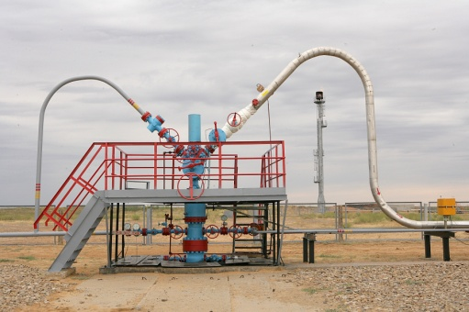
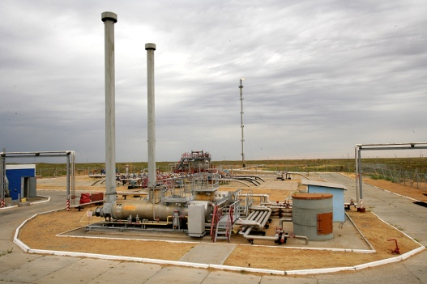
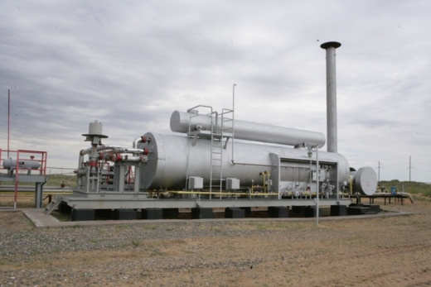
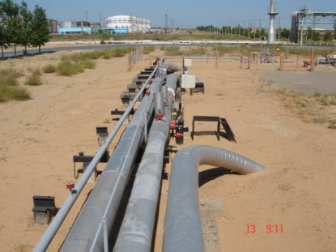
Схема применения комплекса диагностических мероприятий на объектах добычи и переработки газа
Устьевое оборудование
Трубопроводы
Оборудование газодобывающих предприятий
Визуально-измерительный контроль
Ультразвуковая толщинометрия
Капиллярная дефектоскопия
Неразрушающий контроль твёрдости
Металлография
Визуально-измерительный контроль
Ультразвуковая толщинометрия
Внутритрубная дефектоскопия
Неразрушающий контроль твёрдости
Металлография
Электрометрия
Коррозионный мониторинг
Визуально-измерительный контроль
Ультразвуковая толщинометрия
Ультразвуковая дефектоскопия
Неразрушающий контроль твёрдости
Металлография
Диагностика энергетического оборудования, оборудования
КИПиА
Коррозионный мониторинг

Slide 8
Экспертная оценка ООО «Газпром ВНИИГАЗ» преимущественных
направлений деятельности научных и диагностических организаций
8

Slide 9
Экспертная оценка ООО «Газпром ВНИИГАЗ» преимущественных
направлений деятельности научных и диагностических организаций
(продолжение)
9

Slide 10
Функции и виды деятельности Центра ответственности
с учетом структурирования по видам и объектам ТД, ЭПБ и оценки
технического состояния
1. Основной
разработчик
(исполнитель)
2. Эксперт
3. Координатор
1. Мониторинг и анализ текущего состояния системы нормативных документов по направлениям деятельности
2. Разработка предложений по совершенствованию НД
3. Анализ прогнозируемой технической эффективности от разработки и внедрения нормативных документов
4. Экспертиза заявок на разработку (ТЗ, обоснования) и
проектов нормативных документов, разработанных
другими организациями
5. Разработка нормативных документов собственными
силами ЦО
6. Координация разработки нормативных документов в
условиях привлечения специализированных
организаций
7. Участие в работе специализированных комитетов по
стандартизации в области ТД, ЭПБ и оценки
технического состояния
10

Slide 11
Основные направления работы Корпоративного научно-технического Центра
управления техническим состоянием и целостностью ГТС
1. Научно-методическое сопровождение Системы управления техническим состоянием и целостностью ГТС.
2. Формирование и анализ банка данных по техническому состоянию объектов газотранспортной системы.
3. Научно-методическое сопровождение целевых научно-технических и производственных программ, включая Программы диагностических обследований и капитального ремонта линейной части МГ.
4. Оценка текущего и прогнозируемого технического состояния объектов газотранспортной системы.
5. Разработка расчетно-аналитических, экспериментальных и экспертных моделей, критериев и методов оценки текущего и прогнозируемого технического состояния, показателей надежности и ресурса объектов ГТС.
6. Научное сопровождение расследования аварий и инцидентов в части анализа механизмов накопления повреждений, зарождения и развития дефектов, механизмов деформирования и разрушения конструкции.
7. Разработка методологии, нормативных документов, программ, проведение оценки соответствия технических средств диагностики и неразрушающего контроля требованиям ПАО «Газпром», в том числе по результатам комплекса стендовых и натурных испытаний .
8. Разработка унифицированных требований к технологиям и диагностическому оборудованию для определения технического состояния объектов ГТС.
9. Ведомственная оценка готовности организаций к выполнению диагностических работ на объектах ГТС ПАО «Газпром».
10. Научное сопровождение реализации инвестиционных проектов ПАО «Газпром».
11. Разработка федеральной и корпоративной нормативной и методической документации применительно к проектированию, строительству и эксплуатации объектов ГТС.
12. Разработка Специальных технических условий, в том числе для целей обоснования безопасности
1
2
3
4
5
6
11

Slide 12
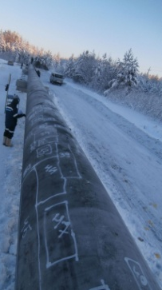
Предложения ООО «Газпром ВНИИГАЗ» по основным направлениям развитие системы технической диагностики объектов ПАО «Газпром»
Актуализация имеющейся и разработка новой нормативной документации по техническому диагностированию объектов добычи и транспортировки газа, регламентирование требований к заводскому (приемочному) контролю элементов газопроводов (труб, соединительных деталей, ТПА, ФА и др.) при новом изготовлении.
Создание, расширение и паспортизация испытательной базы ПАО «Газпром», в том числе испытательных стендов для проведения стендовых испытаний диагностического оборудования и испытательных участков для натурных испытаний диагностического оборудования.
Проведение аттестации (унифицированного комплекса стендовых и натурных испытаний) диагностического оборудования (включая ручные приборы) перед допуском к применению его на объектах ПАО «Газпром».
Оценка готовности подрядных организаций к проведению работ по диагностированию объектов ПАО «Газпром», разработка мероприятий и учебных материалов для подготовки и повышения квалификации кадрового состава специалистов по неразрушающему контролю и техническому диагностированию.
Разработка методик технического диагностирования и неразрушающего контроля объектов ПАО «Газпром» с учетом возможностей современного диагностического оборудования.
Разработка и внедрение автоматизированных средств и технологий диагностирования, в том числе средств ВТД ЛЧ МГ и ТТ КС, наружных сканеров-дефектоскопов, комплексов для наземного обследования газопроводов.
1
2
3
4
5
6
12
12

Slide 13
Благодарю за внимание

